Slide 1

Форматиране на текст на ниво символи и ниво абзац
Начини за редактиране на текст в Word
SoftUni Team
Technical Trainers
Software University
http://softuni.bg

Slide 2
Съдържание
Характеристики на символ
Форматиране на символи
Форматиране на абзац

Slide 3
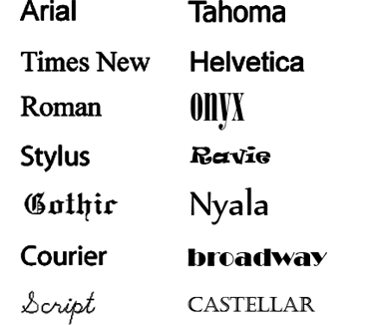
Характеристики на символ
Различни видове шрифтове

Slide 4
Характеристики на символ
Компютърният текст може да се оформя с различни характеристики на символите:
Цветове, големина и очертание
Очертаването на символите се нарича шрифт (Font)
Всеки шрифт има име (Arial, Times New Roman, Courier New, Comic Sans, Calibri...)
Кой от изброените шрифтове е използван в презентацията?

Slide 5
Форматиране на символи

Slide 6

Задаване на шрифт и размер
Шрифт
Размер

Slide 7
Задаване на шрифт и размер - видео

Slide 8
Задаване на стил и цвят
Стил
Цвят

Slide 10

Обобщение
Селектиране – избиране на част от текст
Видове редактиране на текст:
Изтриване, вмъкване, заместване, копиране и изрязване
…
…
…

Slide 11
https://softuni.bg/opencourses/train-the-trainers

Slide 12

Лиценз
Този курс (слайдове, примери, демонстрации, видеа, домашни и др.) притежават лиценза "Creative Commons Attribution-NonCommercial-ShareAlike 4.0 International"

